Slide 1
Кыргыз тили сабагына
кош келдинер!
Жагымдуу маанай каалайм

Slide 2
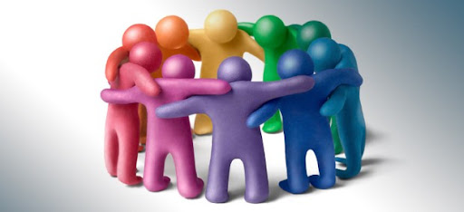
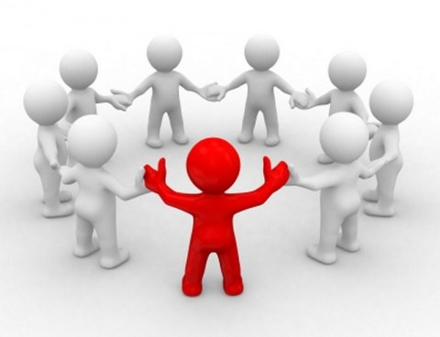
Келгиле балдар, эки топко
бөлүнүп алалы
Биринчи топ
Экинчи
топ

Slide 3
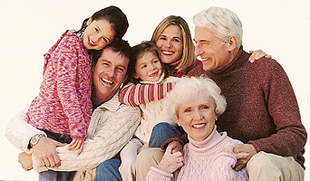
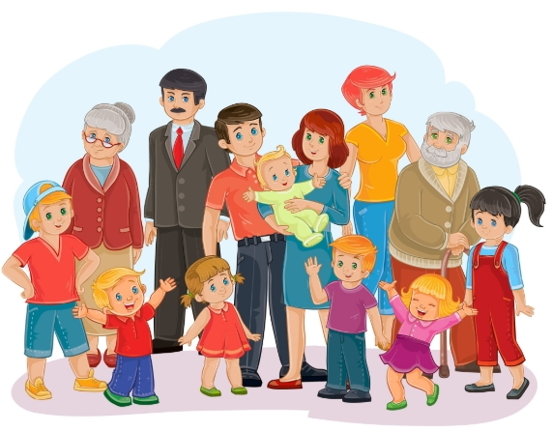
Бүгүнкү сабактын темасын
аныктап алалы

Slide 4
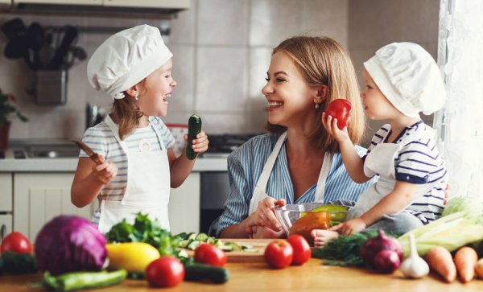
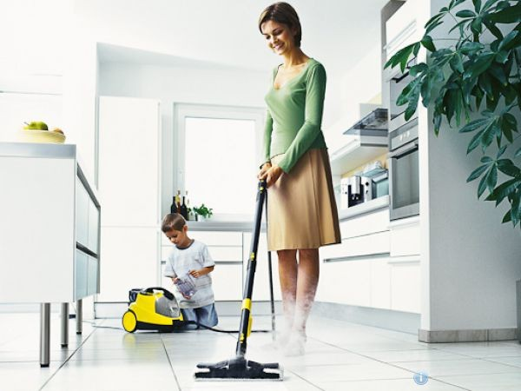

Slide 5
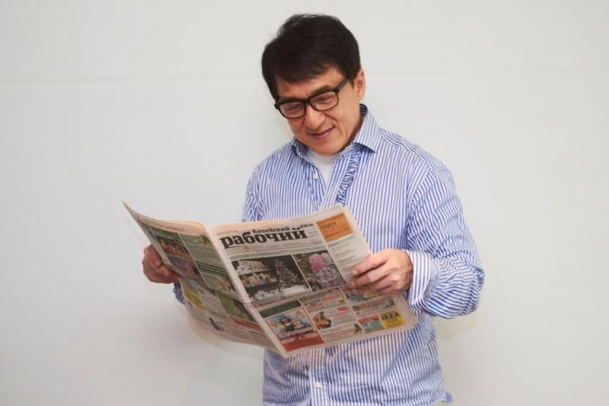
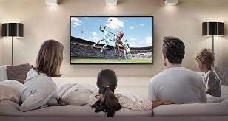

Slide 6
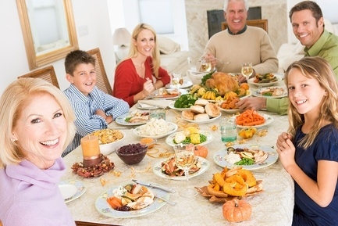
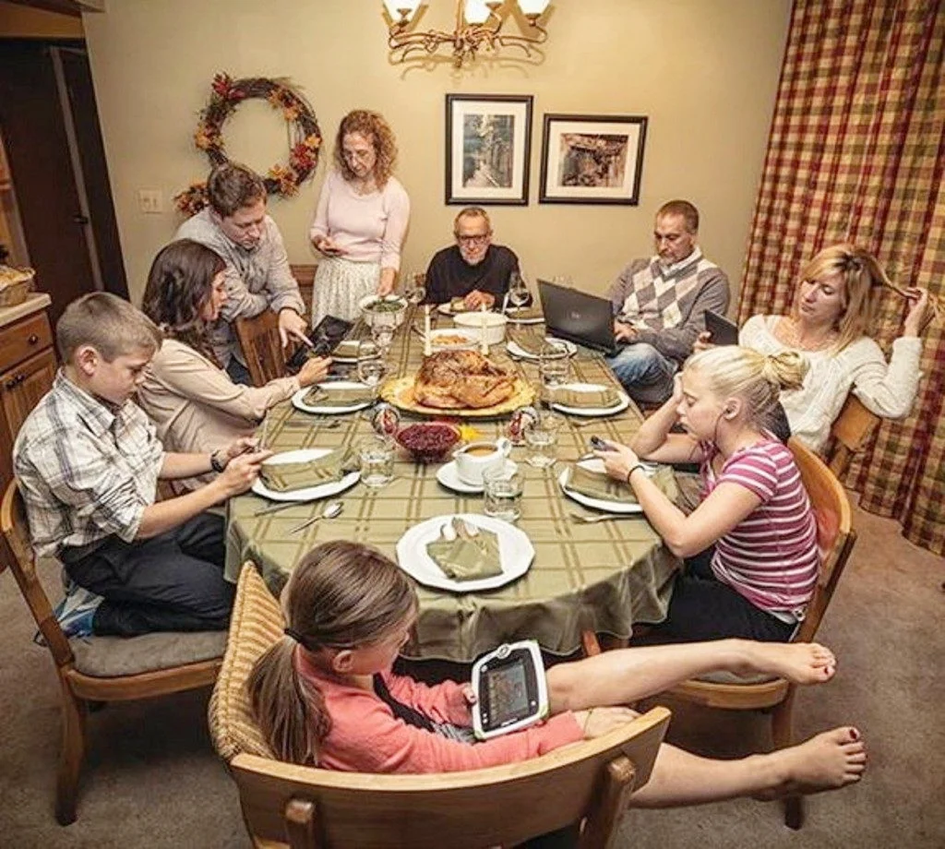

Slide 7
Сабактын кептик темасы : Үй бүлөдө ким эмне кылат ?
Грамматикалык темасы:
Зат атоочтун жөндөмөлөрү

Slide 8
Бүгүнкү сабакта:
“Үй бүлөдө ким эмне кылат? “ деген темадагы сөздөр менен таанышабыз
Үй бүлөдө ар кимдин аткарган милдетин салыштырып, жөндөмө мүчөлөрү менен таанышабыз.
Тексттеги маселе боюнча өз оюңарды айтып, аргумент келтирип, жыйынтык чыгарабыз

Slide 9
Эсиңерге туткула !
Кыргыз тилинде алты жөндөмө бар
Жөндөмөлөр | Суроолору |  | Жөндөлүшү
Атооч | ким? | эмне? | Бала | үй бүлө
Илик | Кимдин? | Эмненин? | Баланын | Үй бүлөнүн
Барыш | Кимге? | Эмнеге ? | Балага | Үй бүлөгө
Табыш | Кимди ? | Эмнени? | Баланы | Үй бүлөнү
Жатыш | Кимде? | Эмнеде? | Балада | Үй бүлөдө
Чыгыш | Кимден ? | Эмнеден? | Баладан | Үй бүлөдөн

Slide 10
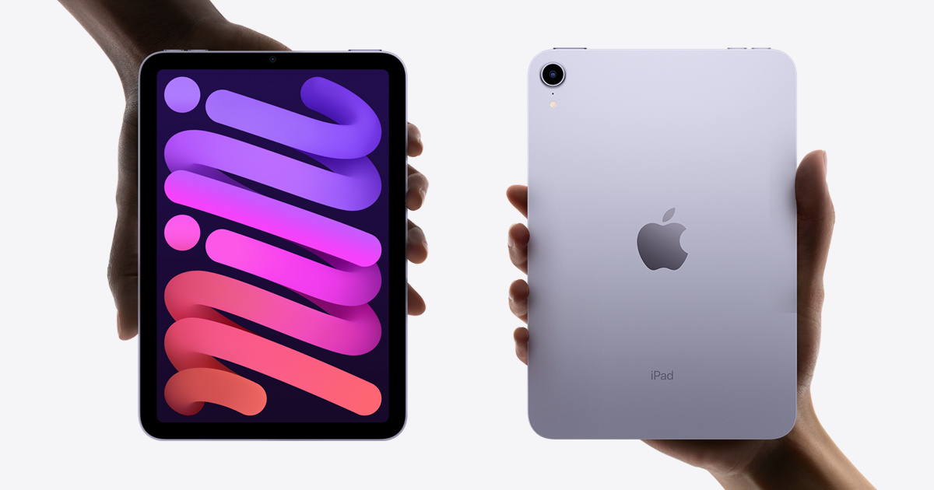
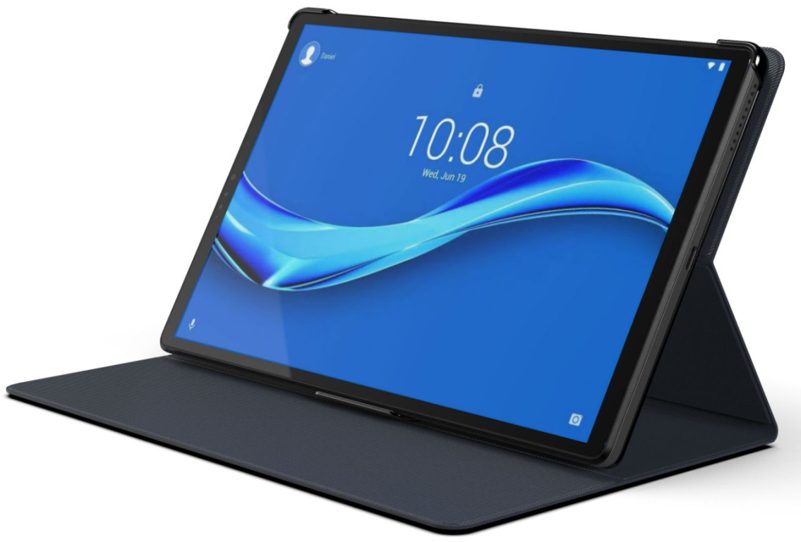
Айпад
планшет

Slide 11
Өнүк- развивайся
Өнүктүрүүчү- развивающий

Slide 12
Санарип – цифравое

Slide 13
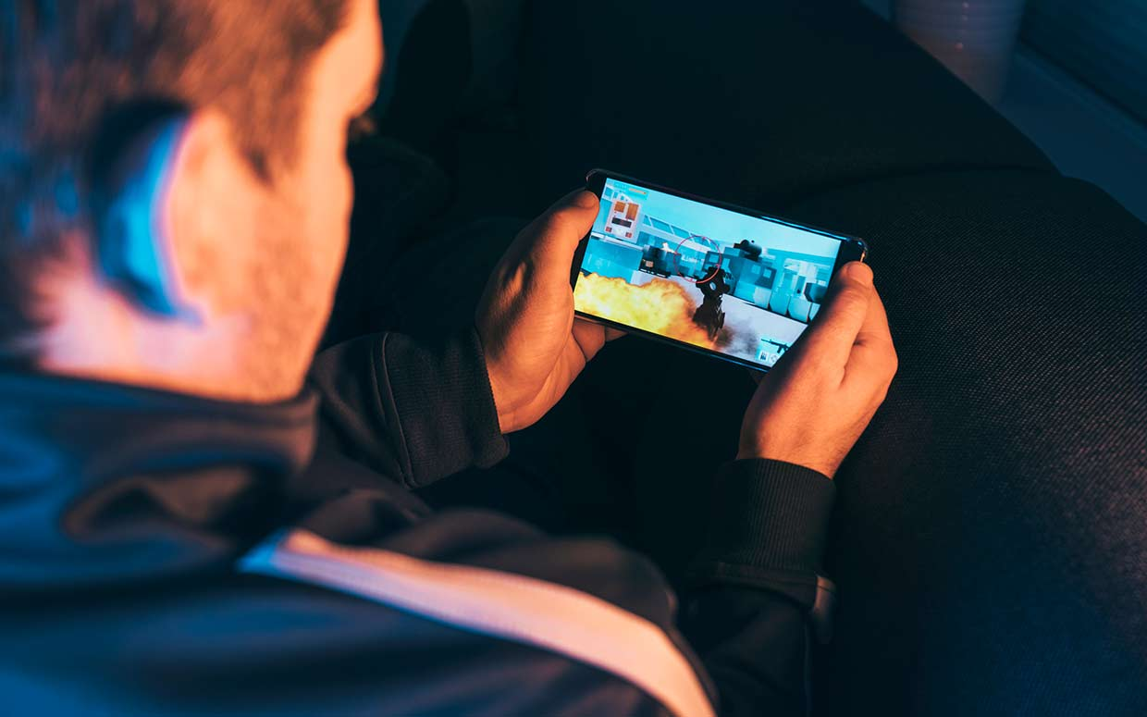
Онлайн оюн

Slide 14
Шамдагайлыгыңарды текшергим келип турат ! Үй бүлөдө ким эмне кылат ? деген таблицаны этиш сөздөр менен толтурабыз
Атам | Апам | Бөбөгүм | Мен
Гезит окуйт | Тамак жасайт | Оюн ойнойт | Сабак окуйм
Көнүгүүнү аткарууга 7 мүнөт берилет

Slide 15
Азаматсыңар балдар!

Slide 16
25 - көнүгүү менен иштейбиз!
Текст менен өз алдынча таанышып, атооч сөздөрдү дептерге көчүргүлө!

Slide 17
Көпчулук ата-энелер «Кичинекей балага планшет берүү керекпи же жокбу?» деп ойлонушат.
Инженер, ишкер, Apple компаниясынын негиздөөчүсү Стив Жобстун балдары (IPad) колдонушчу эмес. Анын үйүндө санариптик технологияларды колдонуу чектелүү болгон. Ар күнү кечинде Стив үй-бүлөсү менен чоң столду тегерете отуруп тамактанышчу. Алар китептер, тарых жана башка нерселер жөнүндө суйлөшүп отурушчу. Эч ким комьютер карап отурчу эмес.
Ал эми Indigo Kids стартаптын негиздөөчүсү тимофей Ра мындай дейт : « Менин башкы милдетим – планшеттеги өнүктүрүүчү оюндарга балдарды кызыктыруучу жана балдар оюнда үйрөнгөнүн өз турмушунда колдонушуна жардам берүү».
Балага планшет берүү керекби же жокбу?

Slide 18
Келгиле, топтордо талкуулайлычы. Кичинекей балага планшет, телефон бериш керекби же жокбу ? Ооба/ Жок Эмне үчүн?
Төмөнкү таянычтарга таянып, жоопторду тизмектеп жазгыла !
Үлгү: Жок, анткени бала көп учурда, жандуу сүйлөшпөй, онлайн оюн менен жашап калышы мүмкүн
Жок, себеби ……………………………………..
Ооба, анткени ……………………………………..

Slide 19
Сабак силерге жактыбы?
Келгиле, бүгүнкү өтүлгөн теманы эстеп, жыйынтык чыгаралычы

Slide 20
Үйгө тапшырма: 26-көнүгүү. Жогорку текст боюнча суроолорго жооп бергиле жана жөндөмөлөрдү жаттап келгиле!

Slide 21
Азаматсыңар!

